Slide 1


21. мај 2015.
КОНФЕРЕНЦИЈА ЗА МЕДИЈЕ
Др Радмила Чичковић,
директор Републичког завода за статистику
Републички завод за статистику

Slide 2

ИНФОРМАЦИОНО ДРУШТВО
2014.
Рачунар користи 44,3% домаћинстава и 100% предузећа
Републички завод за статистику
Notes:
У Републици Српској рачунар посједује 44,3% домаћинстава, а најбројнији корисници рачунара су лица вишег и високог нивоа образовања (76,4%), потом лица средњег образовања (49,2%) и на крају лица нижег образовања (9,2%). Oд укупног броја домаћинстава у Републици Српској, 47,2% има интернет прикључак. Анализирањем структуре домаћинстава која имају интернет прикључак према висини мјесечног прихода, уочене су велике разлике. Наиме, 85,6% домаћинстaва са просјечним мјесечним нето приходом преко 1 000 КМ посједује интернет прикључак, док је исти случај са 29,3% домаћинстава са приходом до 500 КМ. Посматрајући референтно тромјесечје у којем је истраживање проведено, а које се односи на период од јула до септембра 2014. године, 38,0% лица је користило интернет, од којих су 79,4% свакодневни корисници. На основу резултата истраживања може се закључити да су међу корисницима интернета у референтном тромјесечју највише заступљена лица старости 16-24 године 93,6%, студенти 88,4% и лица вишег и високог образовања 74,9%. У Републици Српској налог на друштвеним мрежама (Facebook, Twitter и сл.) има 91,5% популације старости од 16-24 године, а истраживање је показало и да 76,6% становништва у Републици Српској користи мобилни телефон.
Током 2014. године у Републици Српској 100% предузећа је користило рачунар у свом пословању, од чега њих 98,7% има приступ интернету, док их 25,3% плаћа оглашавање на интернету путем огласа, друштвених мрежа, те на другим веб сајтовима. Од укупног броја предузећа, 19,4% запошљавало је ИКТ стручњаке. Највише их је запослено у дјелатностима финансија и осигурања (95%), а најмање у прерађивачкој индустрији (15,5%). Највише ИКТ стручњака било је запослено у великим предузећима (68,2%).

Slide 3
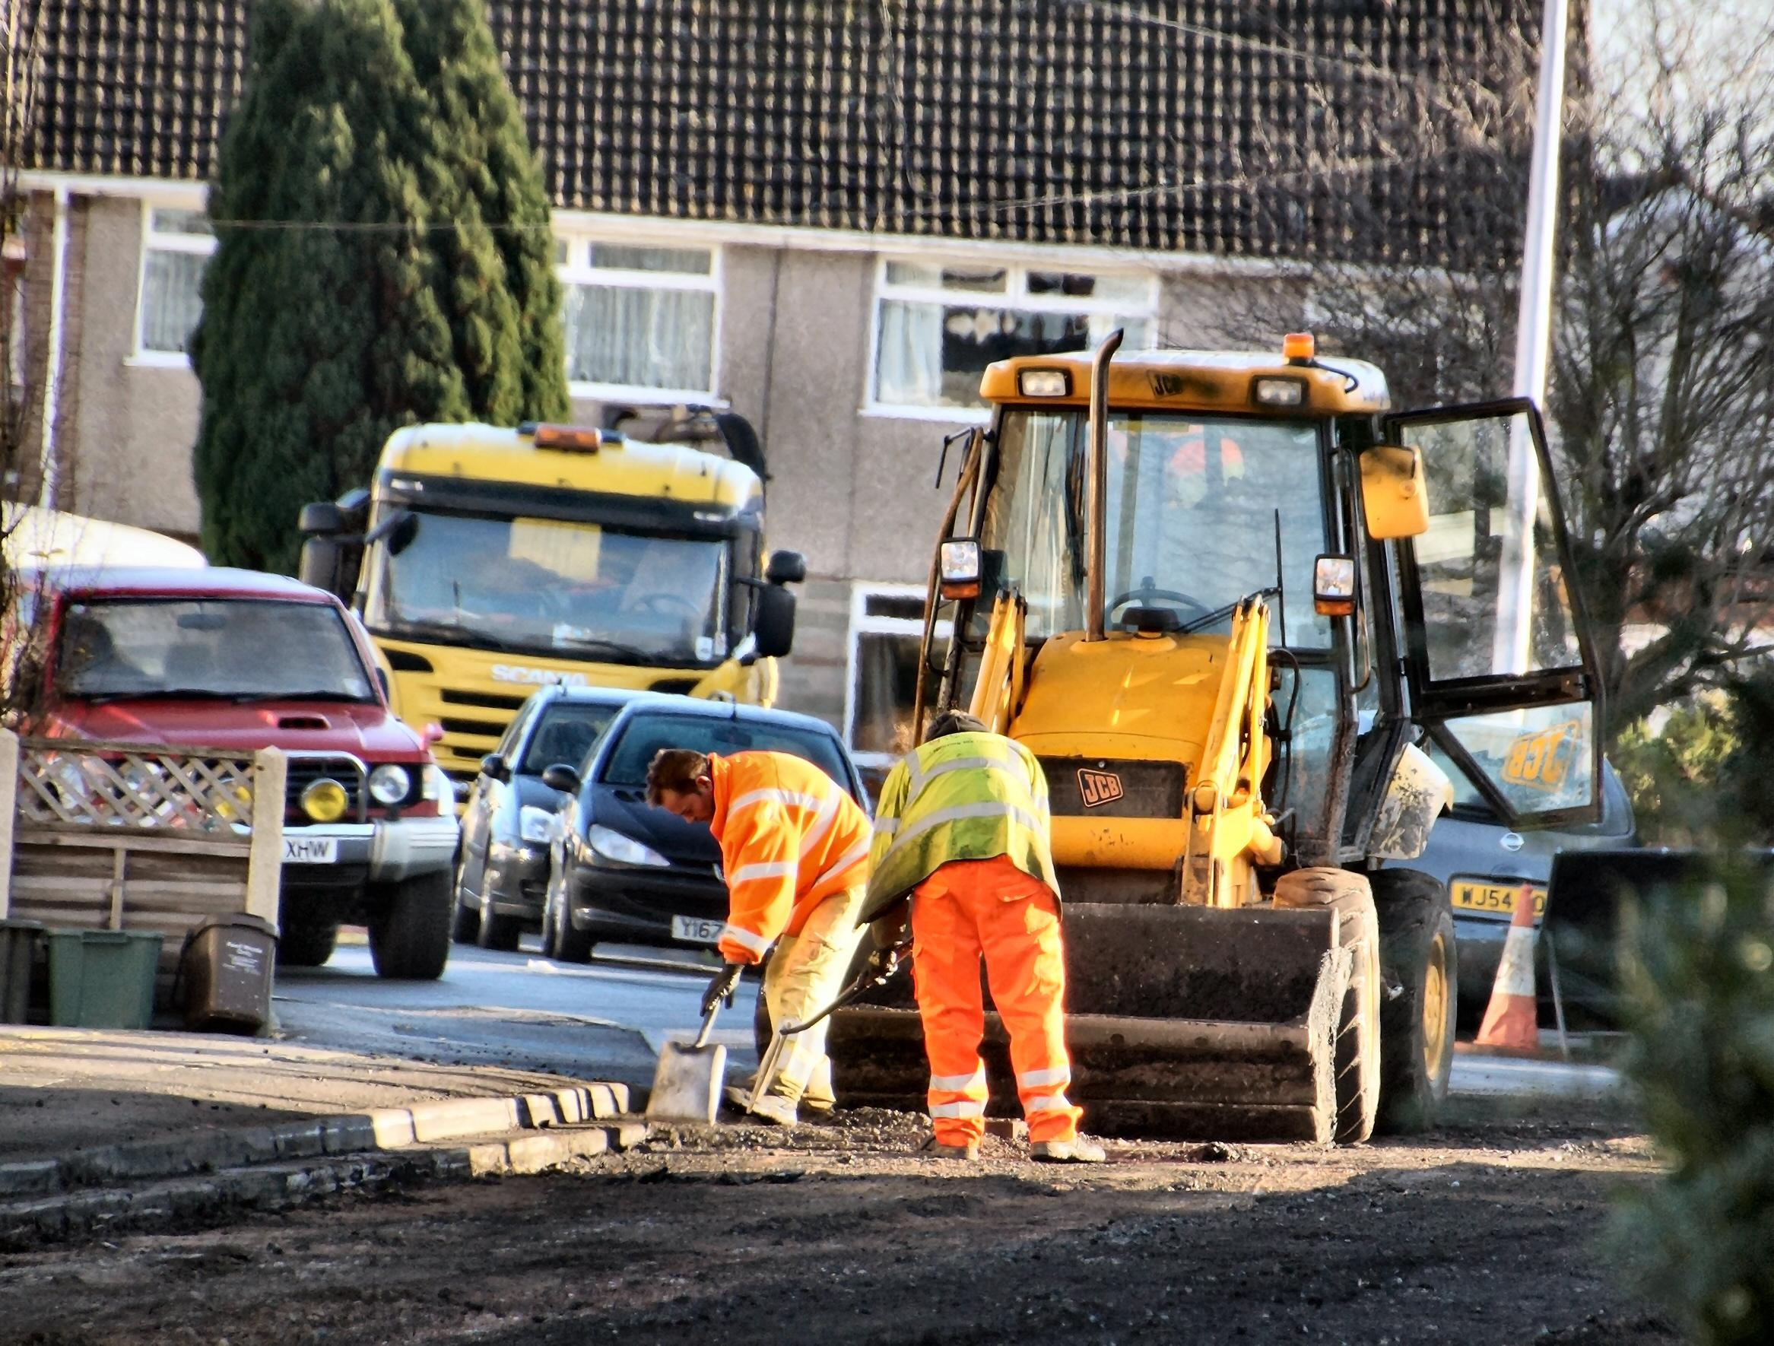
СТАТИСТИКА РАДА
АПРИЛ 2015.
Просјечна мјесечна нето плата 835 КМ
Просјечна мјесечна бруто плата 1 346 КМ
Републички завод за статистику
Notes:
Просјечна мјесечна нето плата запослених у Републици Српској, исплаћена у априлу 2015. године износи 835 КМ, а просјечна мјесечна бруто плата 1 346 КМ.
У односу на април 2014. године, просјечна нето плата исплаћена у априлу 2015. реално је већа за 2,6%, док је у односу на март 2015. године већа реално за 1,6%.

Slide 4
СТАТИСТИКА РАДА
КМ
Републички завод за статистику
Графикон 1. Просјечнe нето платe запослених по мјесецима
Notes:
До повећања просјечне нето плате у априлу 2015. у односу на март 2015. дошло је углавном због већег броја плаћених часова рада остварених у подручјима дјелатности вађења руда и камена и информација и комуникација.
Посматрано по подручјима, у априлу 2015. године, највиша просјечна нето плата исплаћена је у подручју Финансијске дјелатности и дјелатности осигурања и износи 1 267 КМ. Са друге стране, најнижа просјечна плата у априлу 2015. исплаћена је у подручју Административне и помоћне услужне дјелатности 510 КМ.
У априлу 2015. године, у односу на март 2015, највећи номинални раст нето плате забиљежен је у подручјима Вађење руда и камена 4,8%, Информације и комуникације 4,2% и Грађевинарство 2,9%.
Смањење плате, у номиналном износу, забиљежено је у подручјима Пословање некретнинама 3,2%, Дјелатности здравствене заштите и социјалног рада 2,4% и Умјетност, забава и рекреација 1,5%.

Slide 5

СТАТИСТИКА ЦИЈЕНА
АПРИЛ 2015.
Мјесечна инфлација -1,1%
Годишња инфлација (IV 2015/IV 2014) -0,9%
Републички завод за статистику
Notes:
Цијене производа и услуга које се користе за личну потрошњу у Републици Српској, мјерене индексом потрошачких цијена, у априлу 2015. године у односу на претходни мјесец, у просјеку су ниже за 1,1%, док су на годишњем нивоу ниже за 0,9%.

Slide 6
СТАТИСТИКА ЦИЈЕНА
АПРИЛ 2015.
раст цијена
Одјељак Алкохолна пића и дуван 0,8%
Одјељак Остала добра и услуге 0,8%
пад цијена
Одјељак Становање 10,4%
Одјељак Превоз 0,3%
Републички завод за статистику
Notes:
Од 12 главних одјељака производа и услуга, више цијене забиљежене су у четири, ниже цијене, такође, у четири, док су цијене у четири преостала одјељка, у просјеку, остале на истом нивоу.
Највећи раст забиљежен је у одјељцима Алкохолна пића и дуван и Остала добра и услуге (0,8%). Раст цијена у одјељку алкохолних пића и дувана резултат је виших цијена цигарета 4,2% - повећање цијене произвођача од 1. априла, док је повећање у одјељку остала добра и услуге резултат виших цијена у групи производи за одржавање личне хигијене (1,5%). Нешто мање повећање забиљежено је и у одјељку Храна и безалкохолна пића (0,4%), а резултат је виших (сезонских) цијена у оквиру група свјеже поврће (5,1%) и воће (0,7%).
У одјељцима: Намјештај и покућство, Здравство, Образовање и Ресторани и хотели цијене су, у просјеку, остале исте.
Најниже цијене у априлу, забиљежене су одјељку Становање (10,4%) односно у групи електрична енергија и други енергенти (13,8%) усљед нижих тарифа за обрачун електричне енергије од 1. априла. Ниже цијене забиљежене су још и у одјељку Превоз (0,3%) усљед нижих набавних цијена у групи горива и мазива (0,6%).

Slide 7
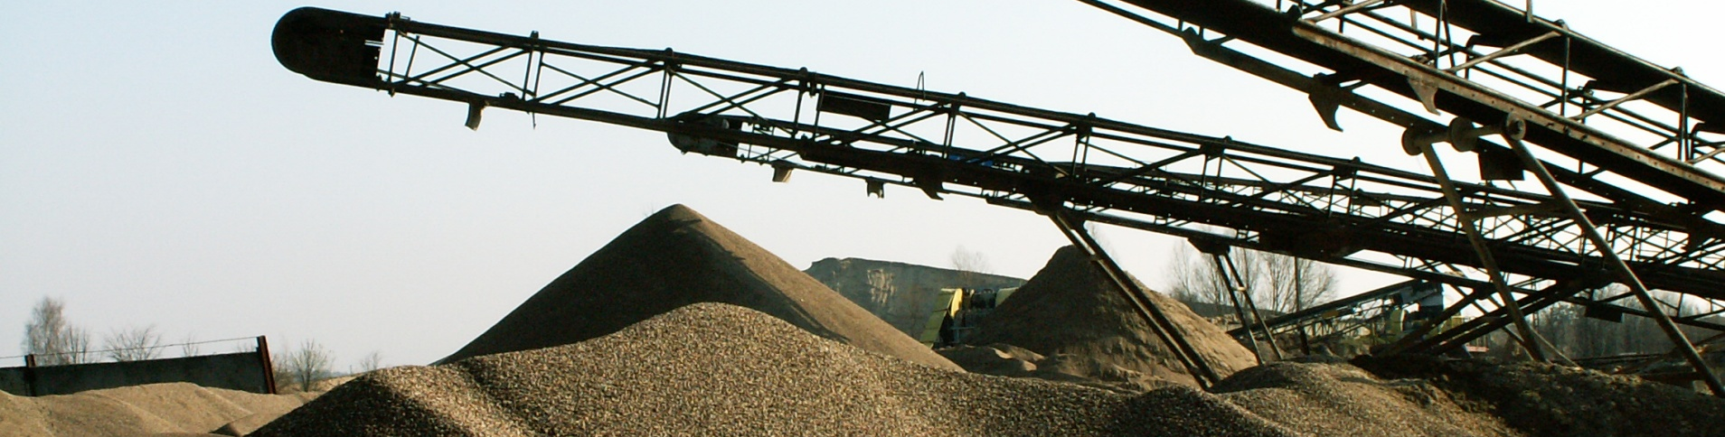
СТАТИСТИКА ИНДУСТРИЈЕ
ИНДЕКСИ ИНДУСТРИЈСКЕ ПРОИЗВОДЊЕ
Календарски прилагођена индустријска производња већа 2,3%
Републички завод за статистику
Notes:
Календарски прилагођена индустријска производња у априлу 2015. године у поређењу са априлом 2014. већа је за 2,3%. У подручју Производња и снабдијевање електричном енергијом, гасом, паром и климатизацији остварен је раст од 10,3% и у подручју Вађења руда и камена раст од 2,5%, док је у Прерађивачкој индустрији забиљежен пад од 0,5%. Посматрано према главним индустријским групама по основу економске намјене производа, производња нетрајних производа за широку потрошњу у априлу 2015. године у поређењу са априлом 2014, већа је за 3,8%, интермедијарних производа за 2,4% и енергије за 1,4%, док је производња трајних производа за широку потрошњу мања за 4,2% и капиталних производа за 4,4%.

Slide 8
СТАТИСТИКА ИНДУСТРИЈЕ
ЗАПОСЛЕНИ У ИНДУСТРИЈИ
IV 2015/IV 2014.
Број запослених у индустрији већи 1,3%
Републички завод за статистику
Notes:
Број запослених у индустрији у априлу 2015. године у односу на исти мјесец прошле године већи је за 1,3%, у односу на просјечан мјесечни број запослених у 2014. години за 1,0% и у односу на март 2015. године за 0,9%. Број запослених у индустрији у периоду јануар - април 2015. године, у односу на исти период прошле године, већи је за 1,1%. У истом периоду у подручју Производња и снабдијевање електричном енергијом, гасом, паром и климатизацији остварен је раст од 5,2%, у подручју Вађење руда и камена раст од 3,1% и у подручју Прерађивачка индустрија раст од 0,2%.

Slide 9
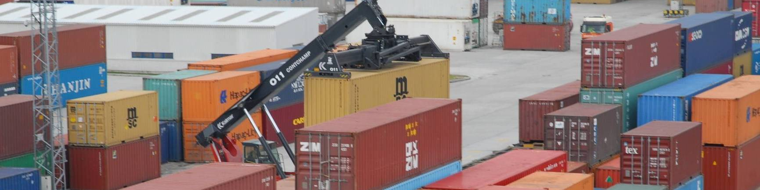
СТАТИСТИКА СПОЉНЕ ТРГОВИНЕ
ЈАНУАР-АПРИЛ 2015.
Обим робне размјене Републике Српске са иностранством двије милијарде 118,2 милиона КМ
ИЗВОЗ 791 милион КМ
УВОЗ милијарду и 327 милиона КМ
Републички завод за статистику
Покривеност увоза извозом 59,6%
Notes:
Према подацима статистике спољне трговине у периоду јануар-април 2015. године обим робне размјене Републике Српске са иностранством износио је око 2 милијарде 118 милиона КМ, од чега се на извоз односи 791 милион КМ, а на увоз милијарду и 327 милиона КМ. У оквиру укупно остварене робне размјене Републике Српске са иностранством у периоду јануар-април 2015. године, проценат покривеност увоза извозом била је 59,6%.

Slide 10
СТАТИСТИКА СПОЉНЕ ТРГОВИНЕ
хиљ. КМ
Републички завод за статистику
2014.
2015.
Графикон 2. Извоз и увоз по мјесецима
Notes:
Посматрајући по мјесецима, извоз у априлу 2015. године у односу на март 2015. године смањен је за 2,1%, док је у односу на април 2014. године смањен за 5,0%. Увоз је у априлу 2015. године у односу на март 2015. године смањен за 12,0%, док је у односу на април 2014. године повећан за 2,0%.
Посматрано по групама производа, у периоду јануар-април 2015. године у структури извоза највише учествују вјештачки корунд, алуминијум оксид и алуминијум хидроксид 6,2%, затим обрађено дрво 5,3% и дијелови обуће 4,8%. У структури увоза, највише учествује нафта и уља добијена од битуменозних минерала (сирова) 10,2%, потом слиједе лијекови 3,8% и дијелови обуће 2,4%.

Slide 11
СТАТИСТИКА СПОЉНЕ ТРГОВИНЕ
ЈАНУАР-АПРИЛ 2015.
ИЗВОЗ:
Италија 19,0% односно 151 милион КМ
Србија 13,5% односно 107 милиона КМ
Њемачка 10,1% односно 80 милиона КМ
Србија 17,4% односно 231 милион КМ
Италија 12,9% односно 171 милион КМ
Русија 10,9% односно 144 милиона КМ
УВОЗ:
Републички завод за статистику
Notes:
У погледу географске дистрибуције робне размјене Републике Српске у периоду јануар-април 2015. године у извозу највише учествује Италија са 19,0%, затим Србија са 13,5% и Њемачка са 10,1%. У истом периоду у структури увоза највише учествује Србија са 17,4%, Италија са 12,9% и Русија са 10,9%.
Посматрајући земље са највећим учешћем у обиму робне размјене са Републиком Српском, највећа покривеност увоза извозом у периоду јануар-април 2015. године остварена је са Црном Гором и износи 502,1%, док је најмања покривеност остварена са Кином 2,6%.
У периоду јануар-април 2015. године, према економским групацијама земаља, највише се извозило у земље Европске уније (28 чланица) 564 милиона КМ, док се највише увозило такође из земаља Европске уније (28 чланица) 668 милиона КМ.

Slide 12
21. мај 2015.
КОНФЕРЕНЦИЈА ЗА МЕДИЈЕ
Републички завод за статистику

